Slide 1
2 . C A R B O H I D R AT O S
2 . 1 C A R B O H I D R ATO S : E S T R U C T U R A , C L A S I F I C A C I Ó N , F U N C I O N E S Y M E TA B O L I S M O

Slide 2
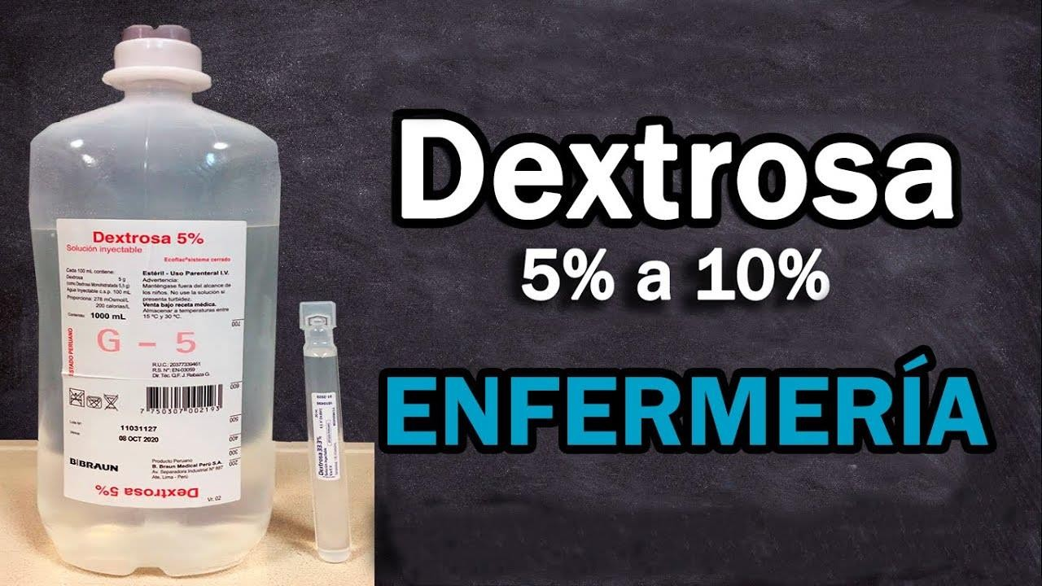
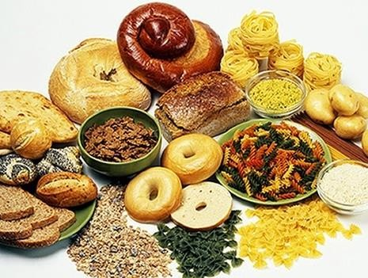

Slide 3
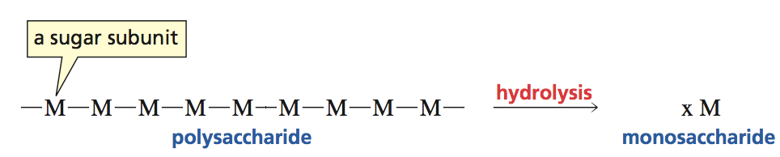
SOBRE LOS CARBOHIDRATOS
El término carbohídrato, hidrato de carbono, azúcar, sacárido son sinónimos (el termino sacárido es usado ya que significa azúcar en muchos idiomas: sarkara en Sánscrito, sakcharon en Griego, y saccharum en Latin.

Slide 4
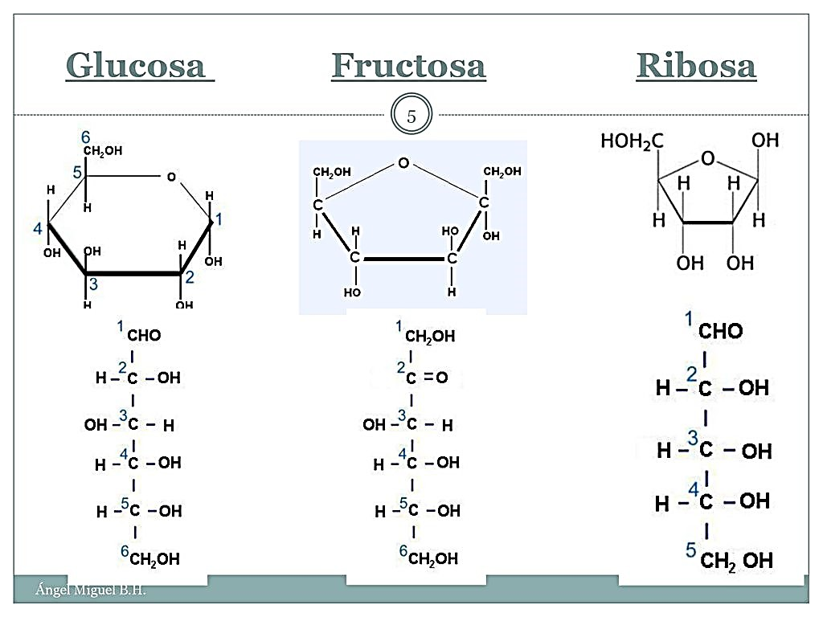
CARBOHIDRATOS
También llamados: glúcidos, hidratos de carbono o sacáridos (1).
Son biomoléculas orgánicas: Carbono, Hidrogeno, Oxigeno (CHO)
Contienen dos grupos funcionales : OH (hidroxilo); C=O ( carbonilo)
Tipo de enlace entre glúcidos: glucosúrico

Slide 5
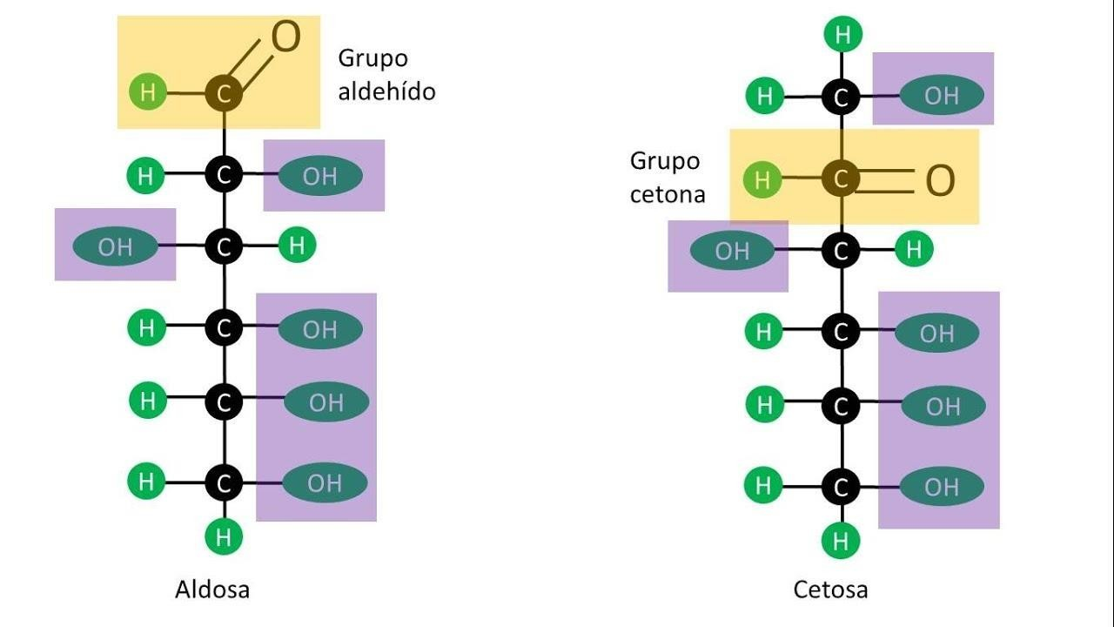
CLASIFICACIÓN
Grandes bloques dependientes del grupo funcional (C=O) presente en la molécula.
Si el grupo carbonilo se halla en un extremo de la cadena carbonada, el compuesto es un
aldehído y recibe el nombre de Aldosa.
Pero si el carbono carbonilo se encuentra en cualquier otra posición, el compuesto es una
cetona, y recibe el nombre de Cetosa

Slide 6
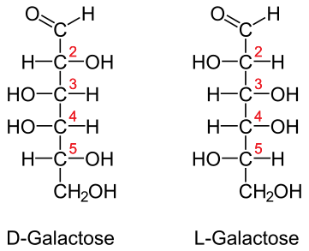
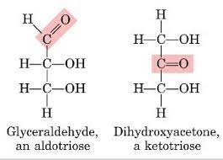
CLASIFICACIÓN
COMPOSICIÓN
Simples
Monosacáridos : carbohidratos que no pueden ser hidrolizados en moléculas más simples, estos azucares incluyen a las triosas, tetrosas, pentosas, hexosas y heptosas.
Las triosas se forman de la degradación metabólica de las hexosas.
Las pentosas (ribosa) son constituyentes importantes de los ácidos nucleicos y de muchas coenzimas

Slide 7
CLASIFICACIÓN
Monosacaridos
 | Aldosas | Cetosas
Triosas (C3 H6 O3) | Glicerosa | Dilhidroxiacetona
Tetrosas (C4 H8 O4) | Eritrosa | Eritrulosa
Pentosas (C5 H10 O5) | Ribosa | Ribulosa
Hexosas (C6 H12 O6) | Glucosa | Fructuosa

Slide 8
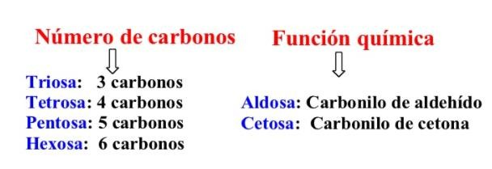
CLASIFICACIÓN

Slide 9
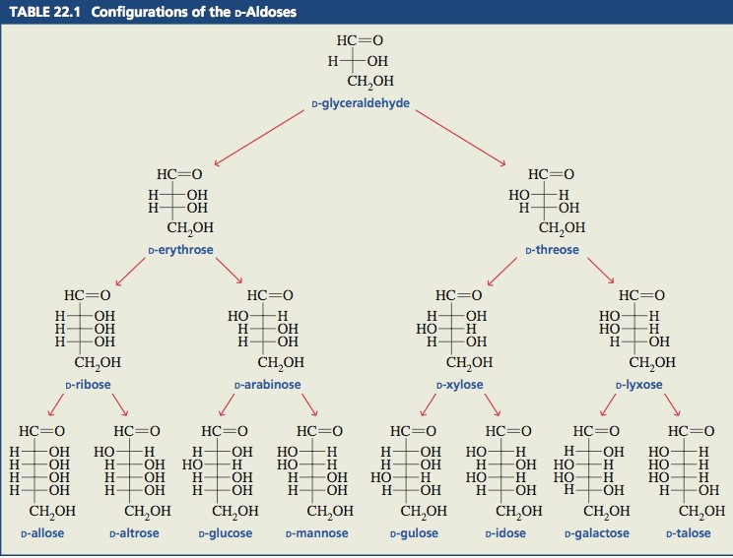

Slide 10
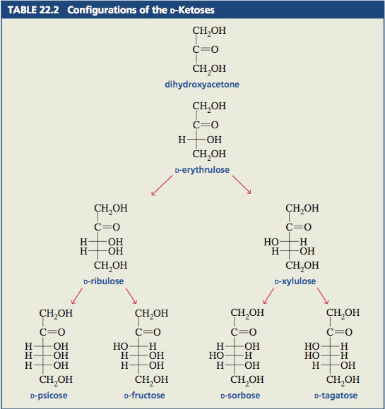

Slide 11
CONFIGURACIÓN RELATIVA
Reglas de Fisher-Rosanoff D y L:
Antes de 1951 solamente la configuración relativa era usada.
Los azúcares y aminoácidos, si están relacionados con el (+)-gliceraldehído entonces
son D y si son el enantiómero de este entonces son L.
CHO
H OH
CH₂OH
D-(+)-glyceraldehy
CHO
H HO
H H
*
OH H OH OH
COOH
H₂N
H
*CH₂CH₂COOH
CH₂-OH
D-(+)-glucose
L-(+ )-glutamic

Slide 12
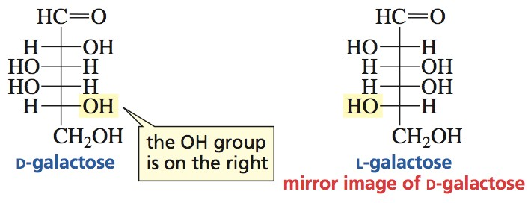
CONFIGURACIÓN RELATIVA
Emil Fisher, consiguió con técnicas encontrar la configuración de el Gliceraldehído y con eso encontró todas las demás

Slide 13
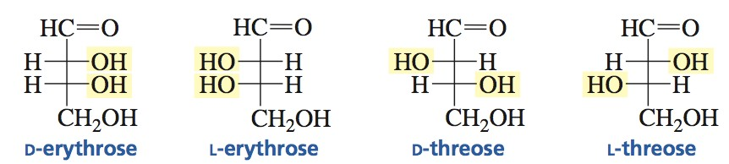
CONFIGURACIÓN DE LAS ALDOSAS
Las que siguen son las tetraosas, 4 carbonos, estás son 4 isómeros

Slide 14
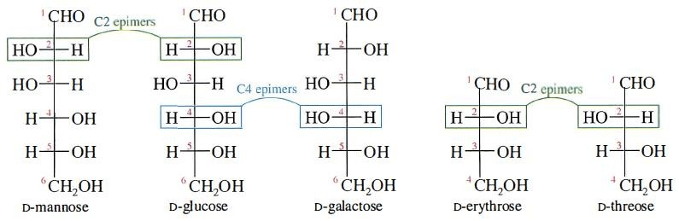
EPÍMEROS
Se conoce como epímeros un tipo especial de diasterómeros que difieren únicamente en la configuración de un carbono.

Slide 15
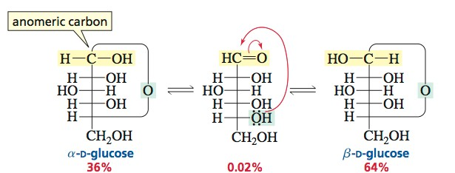
FORMACIÓN DE HEMIACETALES
Desde tiempos de Fisher, se sabía que la Glucosa cambia de acuerdo al medio, y en
medio ácido puede existir en 3 formas: Cadena Abierta, y dos cíclicas.

Slide 16
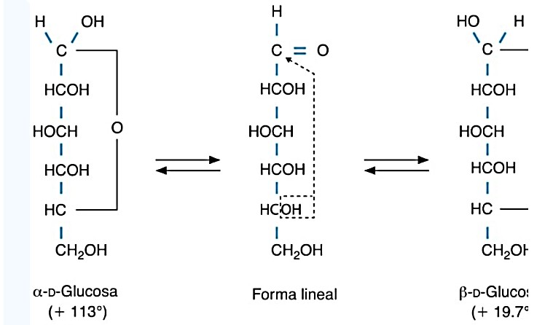
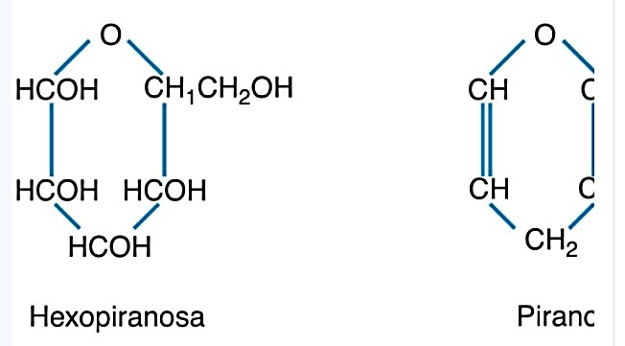
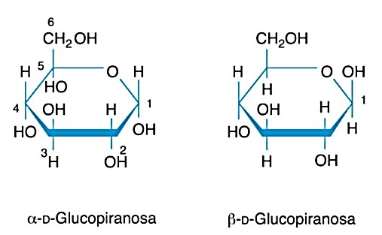
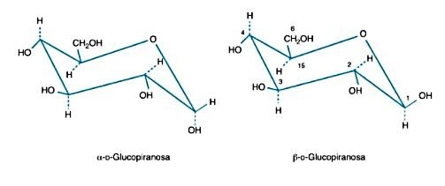

Slide 17
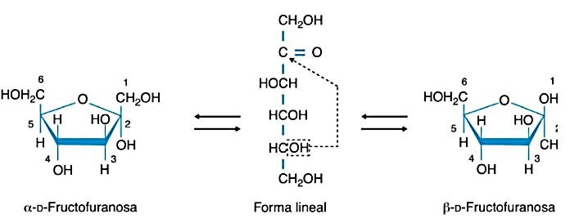
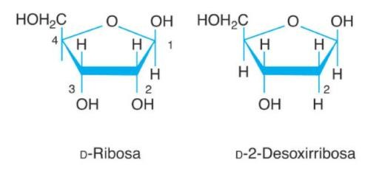

Slide 18
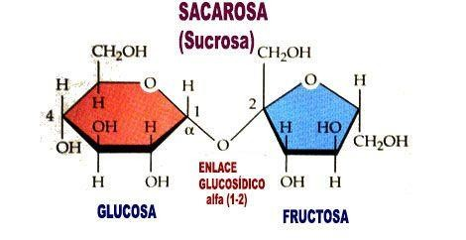
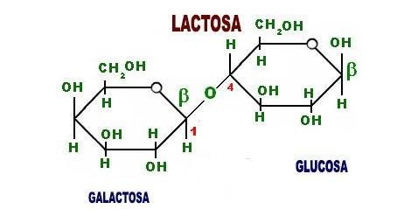
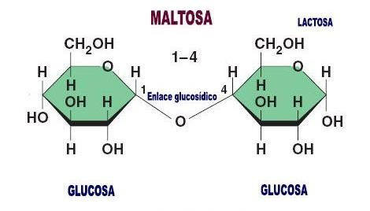
CLASIFICACIÓN
Disacáridos: carbohidratos que al ser hidrolizados producen 2 moléculas del mismo o diferente monosacárido. Los disacáridos más importantes para el organismo son: maltosa, sacarosa y lactosa.

Slide 19
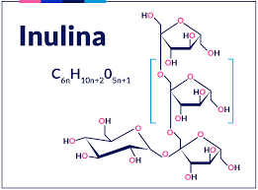
CLASIFICACIÓN
Oligosacáridos : resultan de la hidrólisis de dos a diez moléculas de monosacáridos, por ejemplo la inulina (C6), la oligofructosa (fructooligosacáridos) y los galactooligosacáridos.

Slide 20
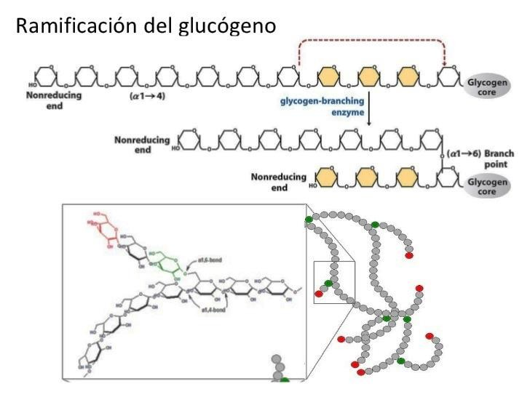
CLASIFICACIÓN
Polisacáridos: Se forman con la polimeraciòn de más de diez unidades de monosacáridos, por
ejemplo, los almidones y las dextrinas. Los polisacáridos tienen como función almacenar energía.
Un polisacárido es una macromolécula constituida por unidades de azúcares simples, por lo general glucosa.

Slide 21
FUNCIONES
Carbohidratos
iones
Func
Fuente de energía
Almacenar energía
Forman parte de las estructuras celulares

Slide 22
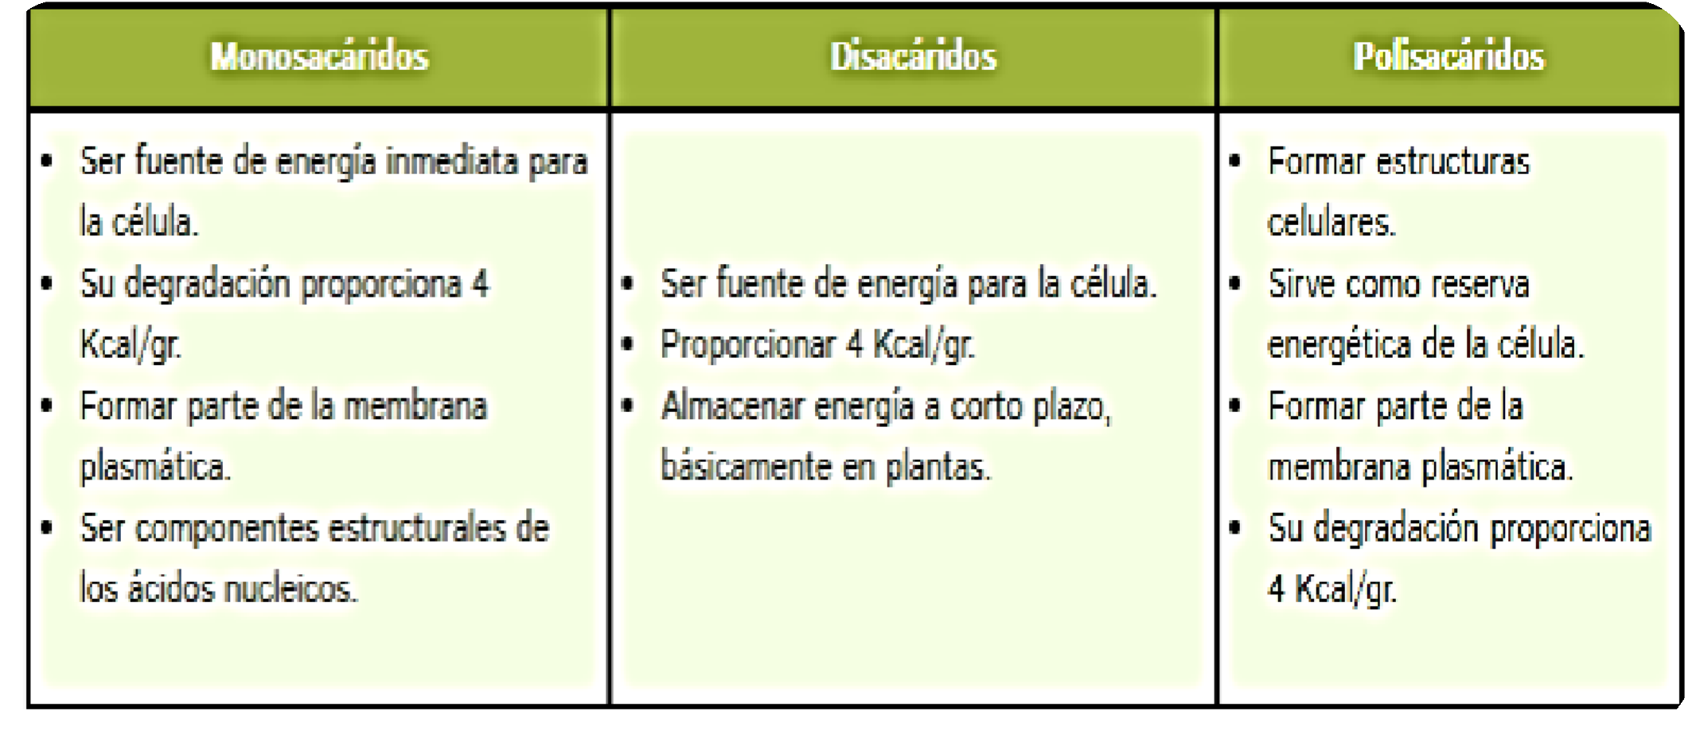
FUNCIONES

Slide 23
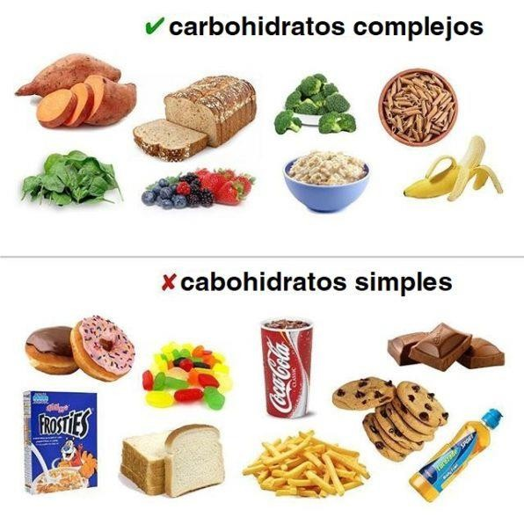
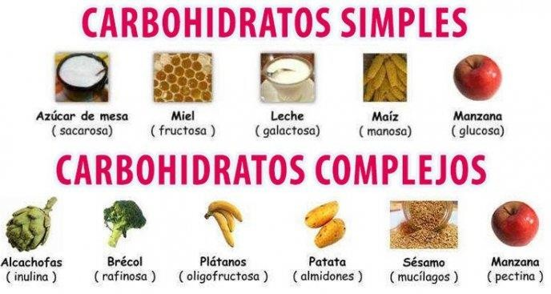
EJEMPLOS

Slide 24
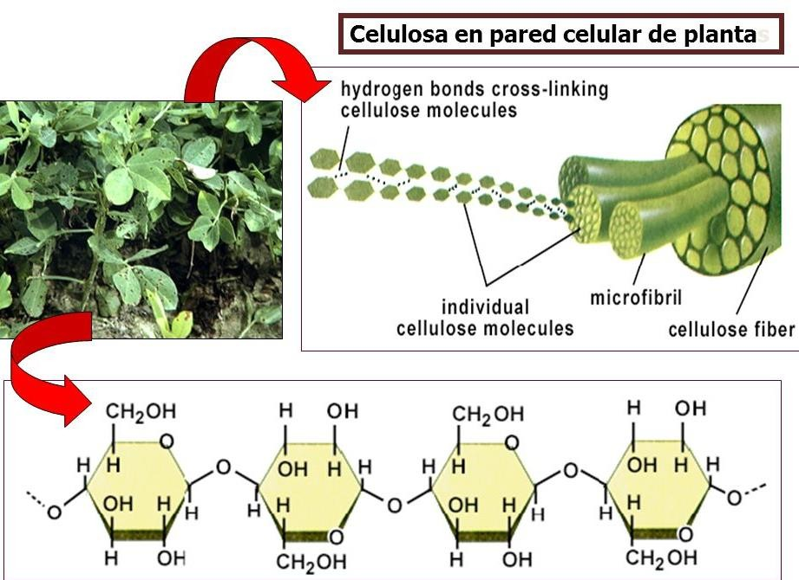
FUNCIONES
Actúan como una fuente primaria de energía química ya que son fácilmente degradados por respiración
celular aerobia mediante la combustión biológica generando o liberando energía química en forma de ATP.
Actúan como componentes estructurales de ciertas estructuras biológicas de la célula, por ejemplo la celulosa (polisacárido) y derivados de la celulosa compone químicamente la pared celular de las células vegetales, la quitina ( polisacárido estructural al igual que la celulosa) compone químicamente la pared celular de los hongos multicelulares.

Slide 25
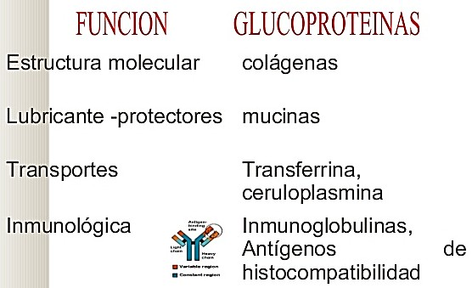
FUNCIONES
Actúan como reservorio de energía para ser utilizadas cuando el organismo o la célula la necesite, como por ejemplo el almidón (polisacárido de reserva vegetal) que se acumula en los tubérculos (papas) en los bulbos (cebolla), en los cotiledones de las semillas, el glucógeno (polisacárido de reserva animal).
Componen parte de la membrana plasmática, como las glucoproteínas que se especializan en la secreción del glucocáliz mediante la cual la célula reconoce a otras células semejantes facilitando la adhesión y reconocimiento celular.

Slide 26
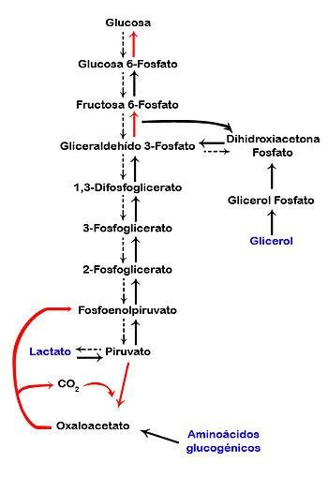
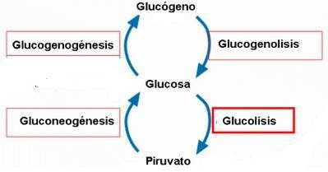
METABOLISMO

Slide 27
BIBLIOGRAFÍA
1. Laguna J. Bioquímica de Laguna. 6ta ed. Mexico: Manual moderno; 2009.

